Slide 1

Систематизация социально-психологического сопровождения участников образовательного процесса
АСППМ
Региональный Научно-Практический
Центр дополнительного образования для детей «Сарыарка дарыны»
Управления образования Карагандинской области
г. Караганда, 2021 г.

Slide 2
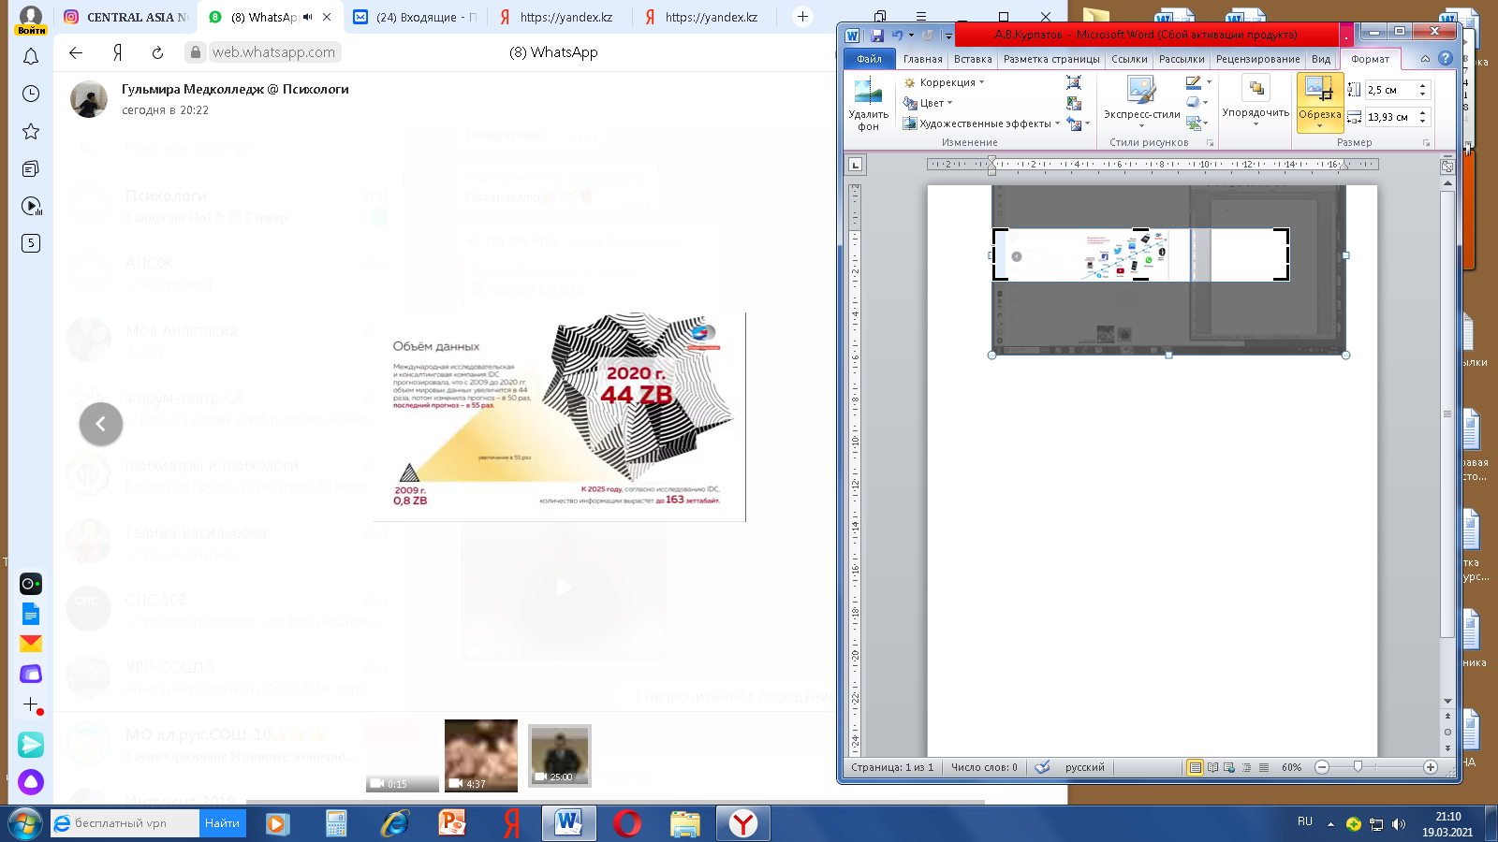

Виртуальное пространственное развитие
социально-психологическое сопровождение АСППМ

Slide 3

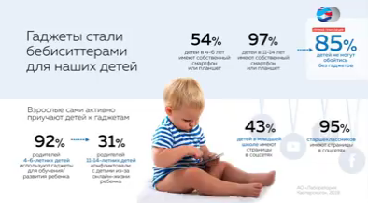
социально-психологическое сопровождение АСППМ

Slide 4
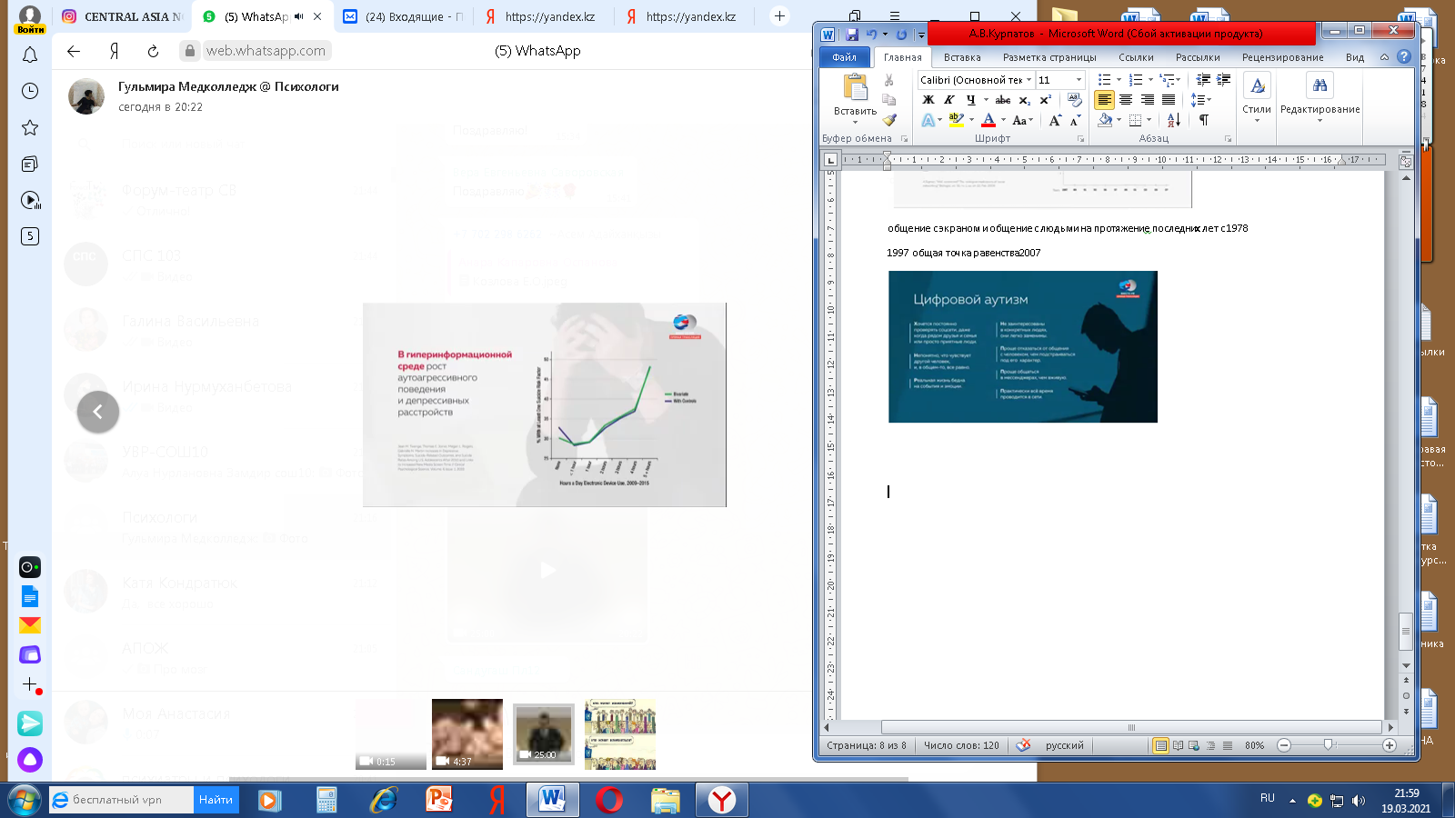
социально-психологическое сопровождение АСППМ

Slide 5

HR
VUCA
Человеческий капитал — главный фактор формирования и развития инновационной экономики и экономики знаний государства.
Кто должен создавать условия для эффективного преподавания и обучения?
Что представляют собой эти условия?
Кому это нужно?
Какими качествами должен обладать человек, создающий эти условия?
ПЕДАГОГИ
ПРОФЕССИОНАЛЬНЫЕ
КОМПЕТЕНТНЫЕ
ДУХОВНО-НРАВСТВЕННЫЕ
ОТВЕТСТВЕННЫЕ
КОМПЕТЕНТНОЕ
ОТВЕТСТВЕННОЕ
ПРОФЕССИОНАЛЬНОЕ
СОПРОВОЖДЕНИЕ
АСППМ
HR+
социально-психологическое сопровождение АСППМ

Slide 6
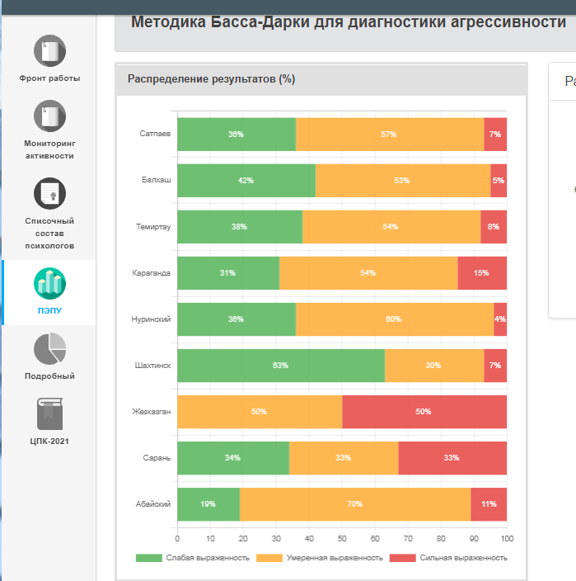
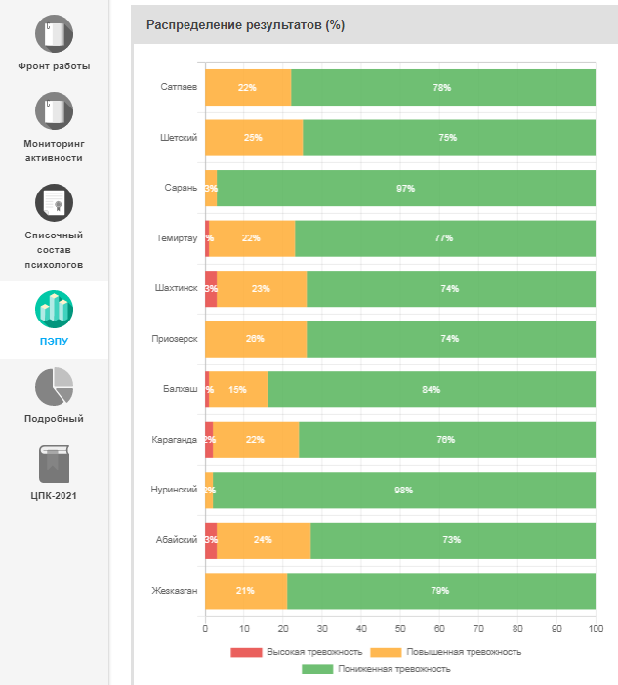
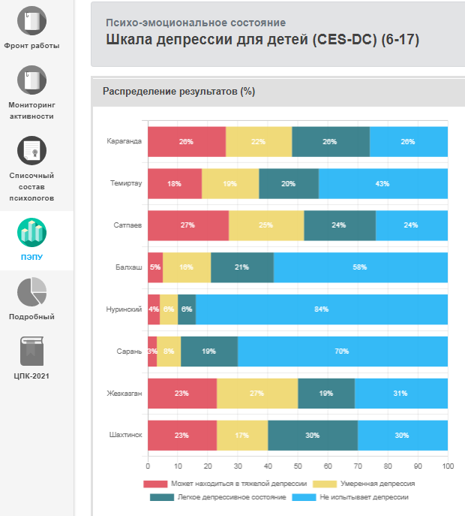
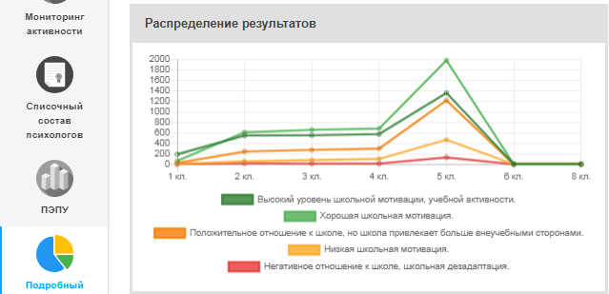
АСППМ
социально-психологическое сопровождение АСППМ

Slide 7
АСППМ
Регион | Педагогов | Учащихся | Психологов | участников ОП на 1 психолога
Абайский | 1570 | 8836 | 41 | 253
Актогайский
Балхаш | 1658 | 12898 | 57 | 255
Бухар-Жырауский | 1101 | 6952 | 33 | 244
Жанааркинский | 795 | 5425 | 18 | 345
Жезказган | 2056 | 16201 | 35 | 521
Караганда | 9162 | 76985 | 132 | 652
Каражал | 512 | 3273 | 13 | 291
Каркаралинский
Нуринский | 513 | 2502 | 17 | 177
Областные | 204 | 649 | 5 | 170
Осакаровский
Приозерск | 222 | 2161 | 8 | 297
Сарань | 749 | 5706 | 13 | 496
Сатпаев | 1374 | 12454 | 22 | 628
Темиртау | 2596 | 25508 | 47 | 597
Улытауский
Шахтинск | 903 | 8238 | 25 | 365
Шетский | 833 | 5061 | 27 | 218
по области | 24248 | 192849 | 493 | 440
г. Караганда 2021г.

Slide 8
АСППМ
№ п/п | Регион | Всего школ | Зачислены в систему | охват в % | Задействованы в системе | охват в %
1 | Абайский | 30 | 30 | 100 | 1 | 3
2 | Актогайский | 22 | 0 | 0 | 0 | 0
3 | Балхаш | 17 | 17 | 100 | 8 | 47
4 | Бухар-Жырауский | 46 | 18 | 39 | 7 | 15
5 | Жанааркинский | 27 | 10 | 37 | 2 | 7
6 | Жезказган | 21 | 21 | 100 | 6 | 29
7 | Караганда | 80 | 80 | 100 | 52 | 65
8 | Каражал | 8 | 5 | 63 | 0 | 0
9 | Каркаралинский | 40 | 0 | 0 | 0 | 0
10 | Нуринский | 32 | 10 | 31 | 8 | 25
11 | Областные | 10 | 2 | 20 | 0 | 0
12 | Осакаровский | 38 | 0 | 0 | 0 | 0
13 | Приозерск | 2 | 2 | 100 | 2 | 100
14 | Сарань | 8 | 8 | 100 | 5 | 63
15 | Сатпаев | 13 | 13 | 100 | 11 | 85
16 | Темиртау | 30 | 29 | 97 | 26 | 87
17 | Улытауский | 17 | 0 | 0 | 0 | 0
18 | Шахтинск | 12 | 12 | 100 | 6 | 50
19 | Шетский | 48 | 10 | 21 | 6 | 13
 |  | 501 | 267 | 58 | 140 | 31
г. Караганда 2021г.
Notes:
Соц педа
Кл рук
Про персн данные

Slide 9
АСППМ
Регион | Тест | Кол-во пользователей | Консультация | Кол-во пользователей | Коррекция | Кол-во пользователей
Абайский | 8 | 122
Актогайский
Балхаш | 26 | 394 | 1 | 0
Бухар-Жырауский | 6 | 79 | 6 | 26
Жанааркинский | 10 | 172 | 2 | 1
Жезказган | 20 | 518 |  |  | 6 | 46
Караганда | 117 | 2718 | 233 | 818 | 44 | 964
Каражал
Каркаралинский
Нуринский | 47 | 509 | 5 | 3
Осакаровский |  | 4512
Приозерск | 25 | 415 | 4 | 108
Сарань | 47 | 509 | 9 | 111
Сатпаев | 298 | 9826 | 251 | 1040
Темиртау | 115 | 1918 | 248 | 887
Улытауский
Шахтинск | 7 | 100 | 37 | 91
Шетский | 35 | 391 | 5 | 2
по области | 761 | 17671 | 801 | 3087 | 50 | 1010
г. Караганда 2021г.

Slide 10
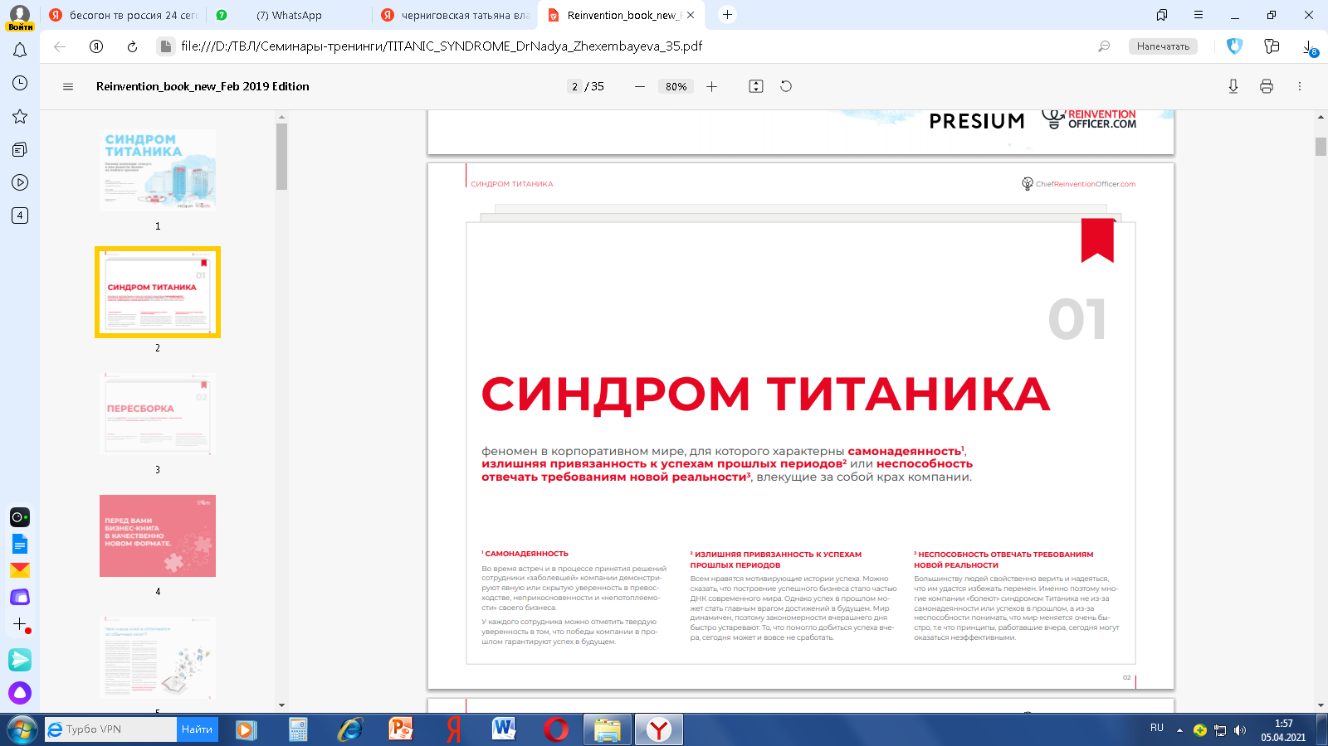
социально-психологическое сопровождение АСППМ

Slide 11
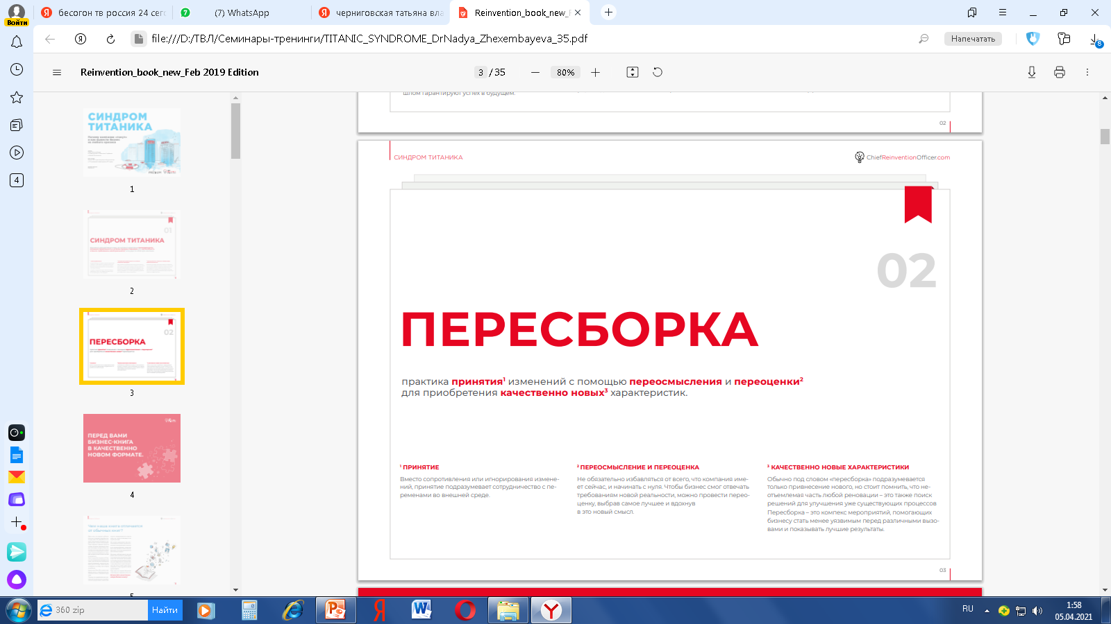
социально-психологическое сопровождение АСППМ

Slide 12

социально-психологическое сопровождение АСППМ

Slide 13
Кто должен создавать условия для эффективного преподавания и обучения?
Что представляют собой эти условия?
Кому это нужно?
Какими качествами должен обладать человек, создающий эти условия?
Социально-психологическое сопровождение
Профессиональная компетентность
Личностная зрелость психологи
Свобода выбора и ответственность
родители
Профессиональная компетентность
ответственность/ учителя
Осознанность и Свобода выбора ученики
социально-психологическое сопровождение АСППМ

Slide 14

.
Тел.: 8 7212 420782
эл.адрес: spslab.krg@mail.ru
Телеграмм канал:https://t.me/joinchat/Or3yIhdco_Y0ZDJi
г. Караганда, ул. Алиханова, 19, каб. 17
г. Караганда, 2021 г.

